Slide 1
SYSTEM ENGINEERING & DESIGN REVIEW
K社 박막두께 자동계측 시스템
제작 검토 보고서 (고객 요구사항 요약)
■ 본 문서는 K社의 박막두께 자동계측 시스템 제작 검토를 위한 고객 요구사항 분석 요약본입니다.
■ Thick Cu, 광학투과막(F20), TTV 등 다종 계측기 통합 탑재 및 510×515mm 대형 기판 대응 사양을 수록하였습니다.
- 일자: 2026년 08월 10일 | 작성: TeMaat 기술연구소

Slide 2
K社 박막두께 자동계측 시스템 제작검토 – 고객요구사항 요약
2026-08-10
01. 고객 요구사항 개요 (계측기 구성 및 자동계측 요구조건)
0. 계측기 종류 (Instruments)
1. 자동계측 요구사항 (Auto Meas.)
2. Chuck Stage 사양 (Substrate)
주요 적용 계측기 (기본 탑재)
1) Thick Cu 두께 측정
- Fischerscope MMS PC2
2) 광학투과막 두께 측정
- Filmetrics F20-EXR
3) TTV (Total Thickness Variation)
- (K사) Laser 변위센서 (검토 중)
향후 확장 검토 옵션군
• 4) FPP (Four-Point Probe)
• 5) Roughness 측정기
• 6) Profile 측정기
• 7) Optical Scope
다종 계측기 통합 탑재
• 기본 3종 계측기 본체 동시 탑재 가능한 기구 프레임 설계
센싱 Probe 유연성 확보
• Probe 고정형 또는 교체(Exchange) 타입 지원
• S/W 상에서 Probe 교체 및 전환 제어
Mapping 자동 측정
• 기판 전 영역 다포인트 Mapping 자동 계측
데이터 수집 및 보정 기능
• 각 계측기별 Data Gathering 및 DB 자동 저장
• 정밀도 유지를 위한 Calibration Mode 지원
대응 기판 규격 (Substrate Size)
• 510 × 515 mm 대형 기판
• 415 × 510 mm (or 512 mm) 기판 대응
• 다양한 기판 크기 호환 스테이지 구조
Warpage(기판 휨) 강력 대응
• Vacuum Chuck (진공 흡착) 적용
• Mechanical Clamp (기계적 클램프) 병행
• 휨 발생 기판 평탄화 후 정밀 계측 수행
정밀 로딩 정렬 (Loading Align)
• 기판 안착 시 정밀 Loading Align 지원
• 기판 세팅 오차 최소화 메커니즘
TeMaat 기술연구소

Slide 3
K社 박막두께 자동계측 시스템 제작검토 – 고객요구사항 요약
2026-08-10
02. 제어 시스템(Control System) 및 하드웨어(Hardware) 세부 사양
■ Control System (제어 시스템 사양)
■ Hardware & Utility (기구 및 유틸리티 사양)
ITEM | Description | 비고
PC | Intel i5, 16GB Memory, 500GB SSD, 2TB HDD | 고성능 제어 PC
Monitor | 27inch LED Monitor | 작업자 인터페이스
Input | Keyboard, Mouse | 표준 입력장치
Software | • Map Data Interface (맵 데이터 연동) • Align (Pattern or Edge 방식) • Recipe – 검사 좌표 등록 및 관리 • 좌표 자동검사 (Auto Scan) | ※ 자재 확인 후 Align 방식 협의
ITEM | 검토 내역 | 비고
Dimension | 1,050 (W) × 1,200 (D) × 1,700 (H) mm | 테이블 미포함 (현장 맞춤 제작 가능)
Weight | 약 650 kg | 석정반 베이스 구조
Stroke | 550 × 550 × 100 mm (X, Y, Z-Axis) | X: 550 / Y: 550 / Z: 100
제어 방식 | PC 제어 | 스테이지 및 F20 자동 제어
유틸리티 | • 전기: 220V 단상, 20A • 흡기(Vacuum): 자재 확인 후 결정 | 전원 및 진공 공급라인
TeMaat 기술연구소

Slide 4
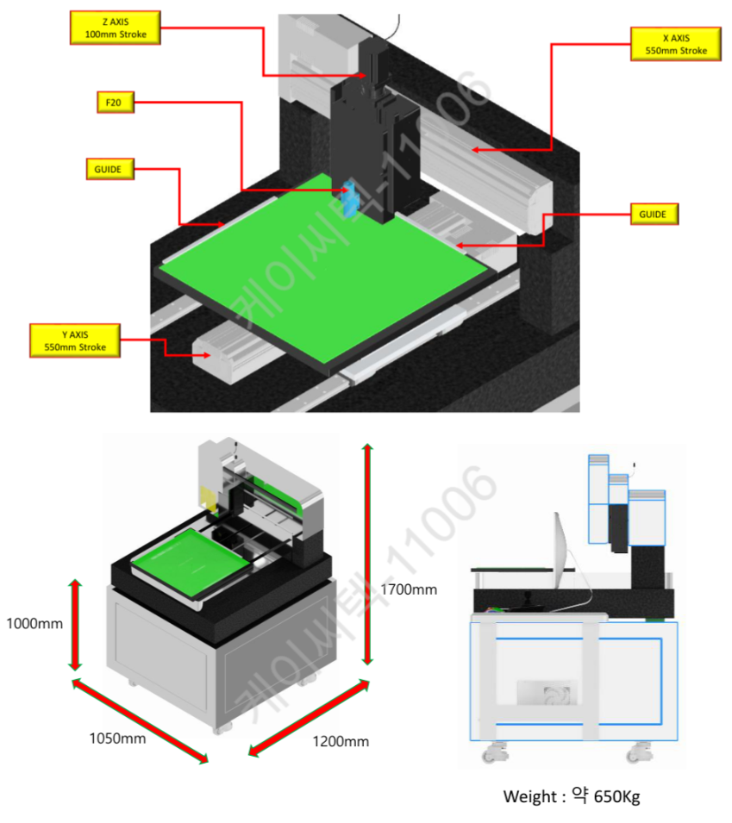
K社 박막두께 자동계측 시스템 제작검토 – 고객요구사항 요약
2026-08-10
03. 시스템 컨셉 디자인 및 주요 기구 메커니즘
1. 고정밀 3축(X, Y, Z) 모션 메커니즘
• X축 550mm, Y축 550mm, Z축 100mm 고정밀 리니어 모션 적용
• 510×515mm 대형 기판의 전 영역을 사각지대 없이 매핑 측정 가능
• 듀얼 가이드 및 고정밀 리니어 스케일 기반 고반복 위치결정 정밀도 확보
2. F20 광학 측정 헤드 & Probe 모듈 구조
• Filmetrics F20-EXR 광학 박막 두께 측정 헤드 Z축 탑재
• 센싱 Probe 고정 또는 교체(Exchange) 타입 지원으로 다종 측정 대응
• 정밀 광학 초점 및 센서 거리 자동 제어
3. 고강성 석정반 베이스 & 진동 방지 구조 (약 650kg)
• 외부 진동을 원천 차단하는 고강성 화강암 석정반 베이스 채택
• 총 중량 약 650kg으로 고속 이송 시에도 장비 미세 흔들림 억제
• 하부 Work Table(이동 바퀴 및 레벨링 풋 장착) 현장 맞춤 제작
4. Warpage 대응 복합 진공 척(Vacuum Chuck + Clamp)
• 휨이 발생한 기판을 밀착 고정하는 다분할 진공 흡착 홀 패턴
• 외곽 기계식 클램프(Clamp)를 병행 적용하여 측정 신뢰성 극대화
TeMaat 기술연구소

Slide 5
K社 박막두께 자동계측 시스템 제작검토 – 고객요구사항 요약
2026-08-10
04. 종합 검토 의견 및 고객 협의 사항 (Next Action Items)
■ 시스템 제작 타당성 검토 결과
■ 고객사 협의 및 확정 필요 사항 (Checklist)
1. 다종 계측기 통합 자동화 타당성 [적합]
• MMS PC2(Thick Cu), F20-EXR(박막두께), Laser 변위센서(TTV) 3종 계측기의 동시 탑재 및 통합 제어 아키텍처 구현 가능
2. 대면적(510×515mm) 기판 정밀 구동계 [적합]
• X: 550mm / Y: 550mm / Z: 100mm 스트로크로 기판 전 영역 측정 마진 확보 완료
• 650kg 석정반 구조로 진동 및 오차 최소화
3. Warpage 극복 및 측정 신뢰도 확보 [적합]
• 진공 척과 클램프의 복합 지지 방식을 통해 휨 발생 기판의 안정적 평탄도 유지 가능
① 기판 정렬(Align) 방식 확정
• Pattern 정렬 vs Edge 정렬 방식 협의
• 실물 기판 자재 샘플 입수 후 최적 알고리즘 테스트 및 확정
② TTV 센서 및 인터페이스 확정
• K사 Laser 변위센서 모델 선정 및 S/W 통신 프로토콜 정의
③ 유틸리티(진공 흡착 조건) 확정
• 자재 재질/두께에 따른 진공압(Vacuum) 규격 산정
④ Work Table 및 현장 배치 인터페이스
• 고객사 클린룸/라인 설치 공간 맞춤형 테이블 규격 최종 협의
** 추가 사양 (2026-08-18)
1. 목적 : KCT向 자동계측기 견적을 통한 수주
2. 내용
2-1. 회의 일시 : 26. 08. 19. 11:00 ~ 12:00
2-2. 회의 장소 : 2층 회의실
2-3. 회의 내용
1) KCT 向 자동 계측기 견적 (8월말까지 제출)
2) KCT 向 자동 계측기 컨셉 및 사양 공유 (첨부파일 참조)
3) 주요 사항
: 계측기 3종, 노트북은 사급
: 자동 계측을 위한 스테이지와 제어 필요
: 제어의 핵심 항목은 위치제어(좌표 30 point 입력시 위치 이동 및 측정)
: 1 point 측정시 recipe에서 제시한 횟수 만큼 측정
: 측정 data는 txt file로 저장되어 노트북으로 이동
3. 첨부 문서 : KCT向 자동계측기 컨셉.pptx외 1종
** 추가 문의사항 (2026-08-18)
키엔스 변위센서 사양은 확정인가?
XYZ 모터 및 드라이버 사양?
센서 3종 측정은 동시(멀티헤드)? 교체방식(단일센서)?
진공 척과 클램프 구동 방식?
측정 소프트웨어는 센서 각 제조사 전용 소프트웨어? 혹은 신규통합 제어 소프트웨어?
측정은 노트북으로 연결 후 제어 및 측정? 혹은 별도 측정전용 PLC or PC ?
기판 정렬방식 패턴 정렬? Or Edge 정렬?
FISCHERSCOPE MMS PC2 프로브는 어떤 Cu 두께를 측정? 총 8종의 프로브 중 어떤거?
TeMaat 기술연구소

